Slide 1
Праздник Новый год.
Откуда появился и почему мы празднуем этот праздник?

Slide 2
Когда отмечали Новый год в Древней Руси?
Какие изменения внёс Пётр 1?
Как менялся этот праздник в советское время?
Современный праздник.
Что такое Старый Новый год?

Slide 3
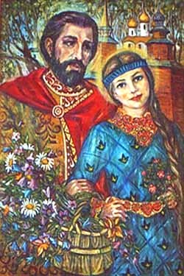
В Древней Руси праздники Новый год и Масленицу отмечали в один день. Зиму прогнали – значит, наступил новый год.

Slide 4
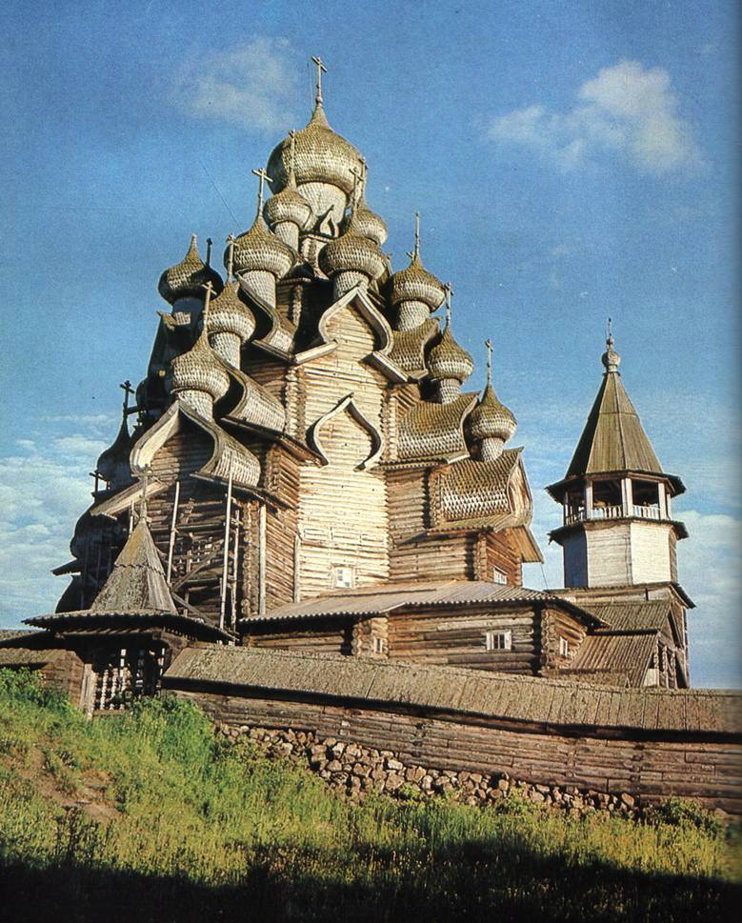
Православная церковь перенесла начало года на 1 сентября, в ознаменование окончания летних работ.

Slide 5
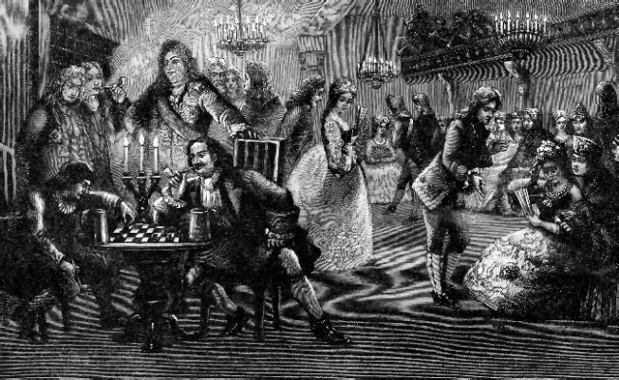
В 1699 году Пётр 1 издал указ, который ввёл новое летоисчисление от Рождества Христова, а Новый год повелел праздновать по-европейски – 1 января.

Slide 6
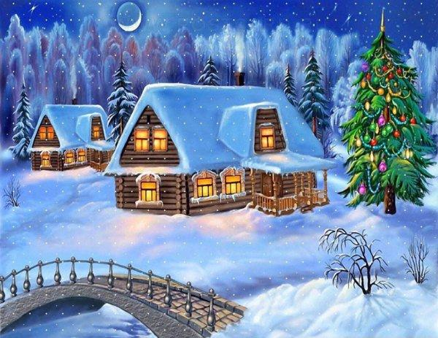
Царским указом всем жителям Москвы было велено отмечать встречу Нового года: украшать дома хвойными деревьями, зажигать в новогоднюю ночь костры, поздравлять друг друга, пускать фейерверки.

Slide 7
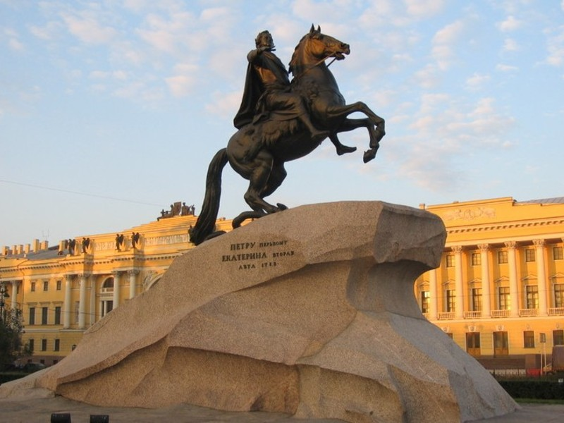
После смерти Петра 1 ёлки ставить перестали.

Slide 8
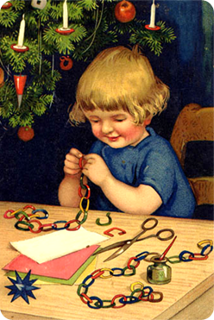
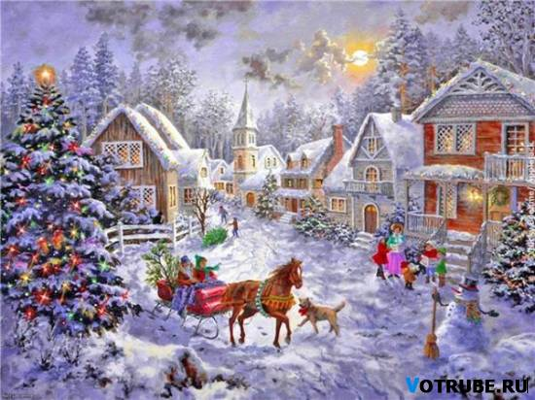
Новогодние традиции возродились при императрице Екатерине 2.
Ёлку украшали орехами, конфетами, яблоками и даже овощами. На ветках горели восковые свечи.Макушку ели украшала Вифлеемская звезда.

Slide 9


Блестящие шары появились на ёлке 100 лет назад.

Slide 10
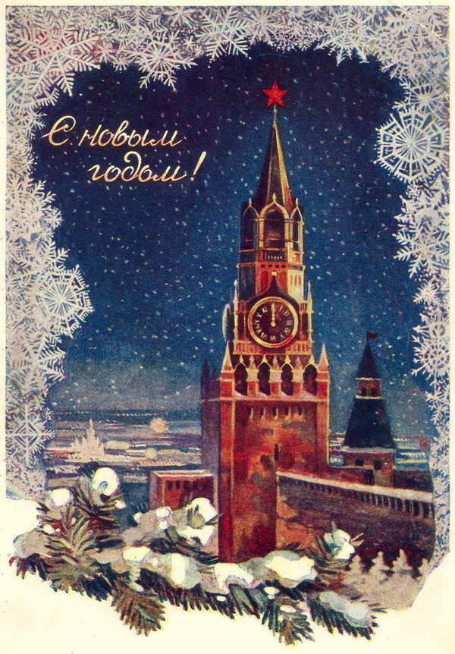
В 20-х годах прошлого столетия большевики запретили устраивать ёлки и праздновать Новый год, считая это «прихотью» богатых.

Slide 11
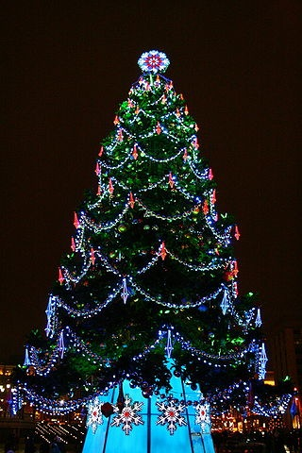
В декабре 1935 г. партийный деятель П.Постышев возродил праздник. Лесная красавица вернулась после долгих лет забвения. В 1954 г. впервые зажглась главная ёлка страны- Кремлёвская.

Slide 12
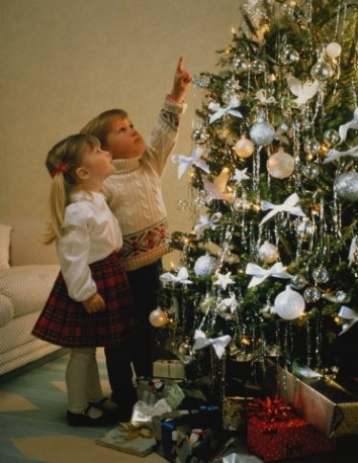

Slide 13
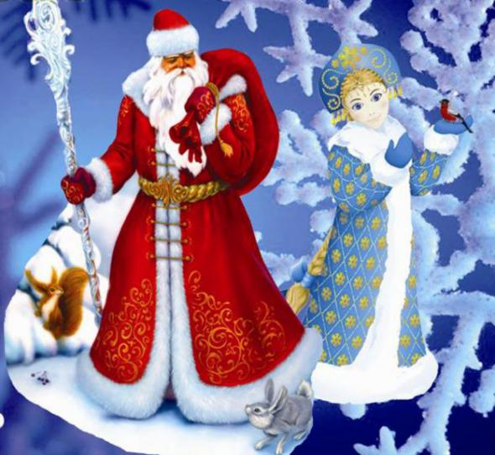

Slide 14
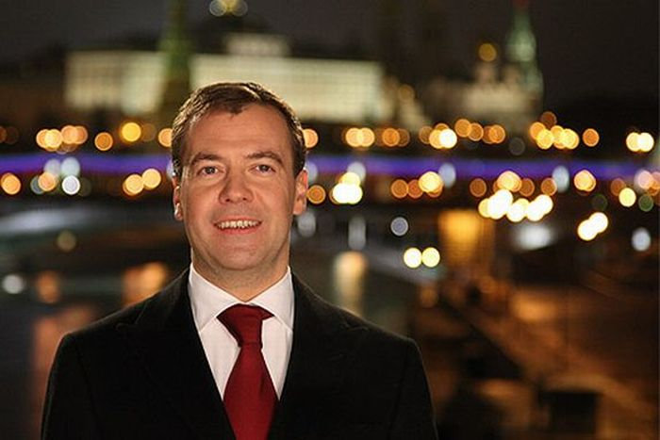
За 5 минут до наступления Нового года президент России подводит итоги прошедшего года и поздравляет граждан страны с наступлением Нового года.

Slide 15
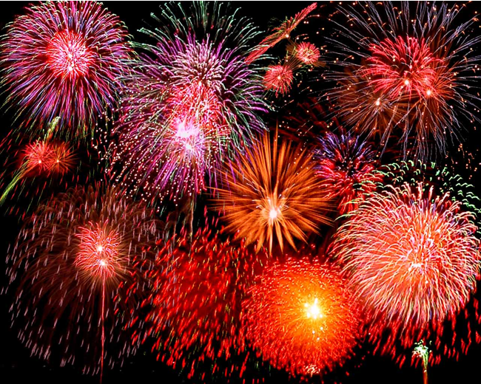
Салют тоже стал традицией Новогодней ночи.

Slide 16
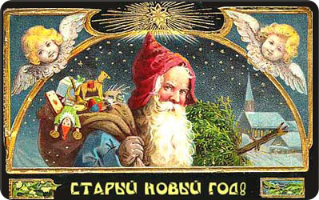
Что такое Старый Новый год?
Само название этого праздника указывает на его связь со старым стилем календаря, по которому Россия жила до 1918 года, и перешла на новый стиль указом Ленина.

Slide 17
Старый стиль-это календарь введённый Римским императором Юлием Цезарем (юлианский календарь).Новый стиль – это реформа юлианского календаря, предпринятая по инициативе Папы Римского Григория Восьмого.
Юлианский календарь был неточным. Разница между старым и новым стилем в 20 веке была 13 дней. Соответственно, день, бывший по старому стилю 1 января, в новом григорианском календаре стал 14 января. Отмечая Старый Новый год, мы как бы приобщаемся к истории.

Slide 18


Slide 19

Русские пословицы про Новый год.
Где ночь ночует, тут и год годует.
Год кончается, другой начинается.
Терпи горе неделю, а царствуй год.
Как Новый год встретишь-так его и проведёшь.
Год не неделя-все дни впереди.

Slide 20

Стихи про Новый год.
Кто снежинки делал эти?
За работу кто в ответе?
- Я!-ответил Дед Мороз
И схватил меня за нос.

Slide 21
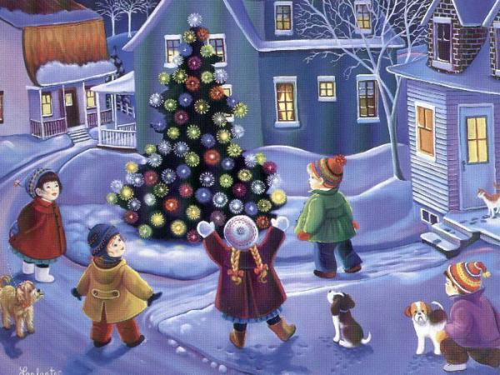
Дед Мороз прислал нам ёлку,
Огоньки на ней зажёг.
И блестят на ней иголки,
А на веточках снежок!

Slide 22
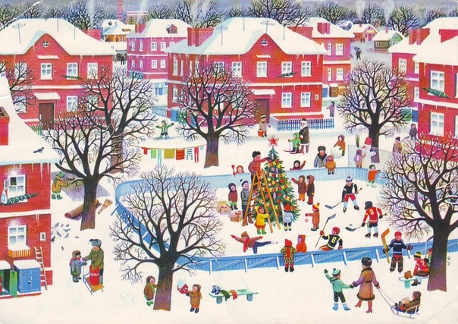
Ёлка наряжается-
Праздник приближается.
Новый год у ворот,
Ребятишек ёлка ждёт.

